Slide 1
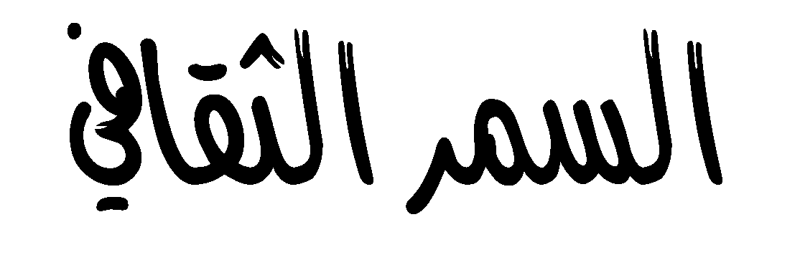


Slide 2






6
1
5
2
4
3

Slide 3

5
4
3
2
1
10
9
8
7
6
13
12
11

Slide 4
س: من ابتكر لعبة البلياردو ؟
الفرنسيون 1429م
الإيطاليون 1450م
الهنود 1465م

Slide 5
س: من أول من عرف كرة القدم الحديثة ؟
الأمريكان 1854م
البريطانيون 1863م
الألمان 1836م

Slide 6
الدولة العربية الوحيدة التي فازت ببطولة ويمبلدون للتنس هي :
تونس
مصر
المغرب

Slide 7
أول اتحاد كروي في العالم هو اتحاد ... وقد تأسس عام 1863م :
أورجواي
إنجلترا
الفيفـا

Slide 8
أقيمت بطولة ويمبلدون العالمية للتنس لأول مرة في عام :
1977م
1821م
1877م

Slide 9
أول دولة تفوز ببطولة كأس الأمم الأفريقية هي :
أثيوبيا
السودان
مصر

Slide 10
الدولة التي اختيرت لتنظيم بطولة كأس العالم لكرة القدم على أرضها عام 2006م هي :
ألمانيا
جنوب
أفريقيا
ايرلندا

Slide 11
أول لاعب يضيع ضربة جزاء في بطولة كأس العالم هو :
ديبرتو
بيليه
بوشكاش

Slide 12
أول فائز ببطولة ويمبلدون الدولية للتنس هو :
مارتينا
نافراتيلوفا
سبنسرجور
جون
ماكنرو

Slide 13
صاحب فكرة بطولة كأس العالم هو المحامي الفرنسي :
جول ريميه
بيليه
جازانيجا

Slide 14
س: من أول من ابتكر لعبة اليد ؟
الأمريكان 1866م
البريطانيون 1855م
الألمان 1895م

Slide 15
س: كم يقدر عدد الألعاب الرياضية الممارسة حاليا ؟
66 لعبة
67 لعبة
68 لعبة

Slide 16
س: متى عرفت رياضة السباحة ؟
عام 35 ق.م
عام 36 ق.م
عام 37 ق.م

Slide 17
5
4
3
2
1
10
9
8
7
6
13
12
11

Slide 18
س: من أول من أكل بالملعقة ؟
نوح عليه السلام
إبراهيم عليه السلام
زكريا عليه السلام

Slide 19
س: خمس قطط الأولى أخت الثانية والثانية أم الثالثة والثالثة أخت الرابعة والرابعة أم الخامسة فماذا تقول الأولى للخامسة ؟
مياااااااو

Slide 20
س: من أول من شاب ؟
موسى عليه السلام
إبراهيم عليه السلام
محمد عليه السلام

Slide 21

س: من يضمن للنبي صلى الله عليه وسلم ستا يضمن له الجنة ؟
- الصدق،البر بالقسم،الأمانة،الوفاء بالعهد،التقوى،كف الظلم.
- الصدق،الوفاء بالعهد،الأمانة،حفظ الفرج،غض البصر،كف اليد.
- الأمانة،غض البصر،كف اليد،كف الظلم،الصدق،البر بالقسم.

Slide 22
س: قال الشاعر عن النار :
سوداء مظلمة شعثاء موحشة
..... محرقة لواحة البشر
دهماء
خرقاء
هتماء

Slide 23
س: من هي الصحابية التي كانت سببا في قول الرسول صلى الله عليه وسلم : ( إن من عباد الله من لو أقسم على الله لأبره ) ؟
أو ورقة
أم الربيع
أم أيمن

Slide 24
س: عن ..... رضي الله عنه قال : مررت برسول الله صلى الله عليه وسلم وهو يصلي فسلمت عليه فرد إشارة ؟
أبو هريرة
بلال
صهيب

Slide 25
س: ما معنى ( أحببت حب الخير ) ؟
حب المال
حب الخيل
حب الراحة

Slide 26
س: ما معنى ( باخع نفسك ) ؟
تارك
محزن
قاتل

Slide 27
س: كيف تحصل على العدد ( 100 ) باستخدام الرقم ( 1 ) خمس مرات ؟
111 - 11= 100

Slide 28
س: أنا بداية النهاية ونهاية الزمان والمكان أنا بداية النبات ونهاية الإنسان والحيوان ؟
حرف النون

Slide 29
س: من مكتشف كريات الدم الحمراء ؟
مالبيغي
هانس
غوير

Slide 30
س: من مكتشف الكورتيزون ؟
هوبكنز
كاندال
ستيفن هاينز

Slide 31



5
4
3
2
1
10
9
8
7
6
13
12
11

Slide 32

س : ولد الشيخ عبد العزيز بن باز رحمه الله في ذي الحجة سنة 1330 هـ بمدينة الرياض ؟

Slide 33
س: من كتب الشيخ عبد العزيز بن باز رحمه الله الفوائد الجلية في المباحث الفرضية ؟

Slide 34
س: يزداد طول الإنسان وهو نائم لأنه يتحرر من جاذبية الأرض العامودية عليه ؟

Slide 35
س: قطر الشمس يزيد قليلا عن المليون كيلو متر ؟

Slide 36
س: مدينة سور الغزلان تقع في الجزائر؟

Slide 37

س: 6000 كجم و 3.45م هما حجم وارتفاع الفيل الهندي ؟
الفيل الأفريقي

Slide 38
س: تضع أنثى سمك القد 6 ملايين بيضة في المرة الواحدة ؟

Slide 39
س: القرقف هو طائر بهلواني صغير يعيش في غابات نصف الكرة الشمالي ؟

Slide 40
س: السيامي والبورمي والحبشي والأرقط هي أنواع من الكلاب ؟
القطط

Slide 41
س: تصل القفزة الواحدة للكنغر إلى أكثر من 8 أمتار ؟

Slide 42
س: يسمي العرب البحر الأحمر ببحر الظلمات ؟
المحيط الأطلسي

Slide 43
س: نهر النيل أطول نهر بالعالم ؟
6695 كم

Slide 44
س: أطول سلسلة جبال في العالم هي سلسلة جبال الهمالايا ؟
جبال الإنديز 9321 ميل

Slide 45
5
4
3
2
1
10
9
8
7
6
13
12
11

Slide 46
س : حفظ الشيخ ابن عثيمين رحمه الله القرآن عن ظهر قلب ولما لم يتجاوز ؟
الحادية عشر من عمره
الثانية عشر من عمره
الثالثة عشر من عمره

Slide 47
س : من مؤلفات الشيخ ابن عثيمين رحمه الله ؟
الإيمان
لمعة
الاعتقاد
القواعد
المثلى

Slide 48
س: الشيخ أحمد ديدات الداعية الجنوب أفريقي توفي رحمه الله :
2005م
1998م
1985م

Slide 49
س: توفى الشيخ الشعراوي رحمه الله يوم ....... من عام 1998 م ؟
21 مايو
17 يونيو
25 يوليو

Slide 50
س: محمد إدريس السنوسي آخر ملوك ليبيا توفي :
1983م
1965م
1969م

Slide 51
س: مُنح الشيخ ابن عثيمين رحمه الله جائزة الملك فيصل رحمه الله العالمية لخدمة الإسلام عام ؟
1415 هـ
1414 هـ
1413 هـ

Slide 52
س: خالد محمد خالد المفكر الإسلامي توفي رحمه الله :
2002م
1996م
1985م

Slide 53
س: السلطان عبد الحميد الثاني توفي :
1917م
1924م
1909م

Slide 54
س: يحيى المشد العالم المصري توفي :
1993م
1988م
1980م

Slide 55
س : إسحاق نيوتن توفي :
1903م
1895م
1727م

Slide 56
س : أحد مؤلفات الشيخ الألباني رحمه الله ؟
إتحاف
الجماعة
الترغيب
والترهيب
إرواء
الغليل

Slide 57
س: اختير الشيخ الألباني رحمه الله عضواً للمجلس الأعلى للجامعة الإسلامية بالمدينة المنورة من عام ؟
1393 هـ إلى 1396 هـ
1394 هـ إلى 1397 هـ
1395 هـ إلى 1398 هـ

Slide 58
س: أسندت إلى الشيخ الشعراوي رحمه الله وزارة الأوقاف في عام 1978م فكان أول من أصدر قرارا وزاريا بإنشاء أول ... في مصر؟
لجنة خيرية
مجمع لغة
بنك إسلامي

Slide 60
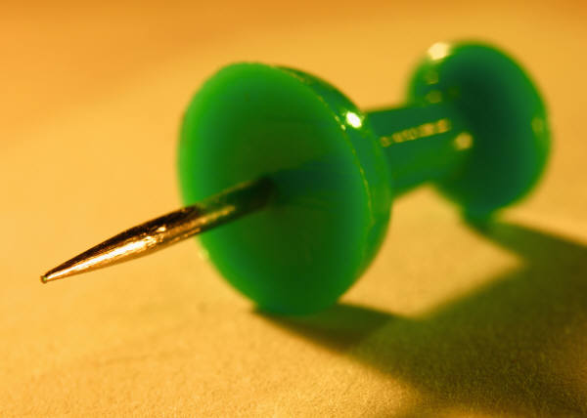
وهي وضع عدد 5 دبابيس في كل جهة من الجهات الأربع من فلين سداسي الشكل بحيث يصبح الإجمالي 20 دبوس لكل شخص
لعبة الدبابيس

Slide 61

أسرع شخص يربط عدد خمس عقد
لعبة العُقَدْ

Slide 62
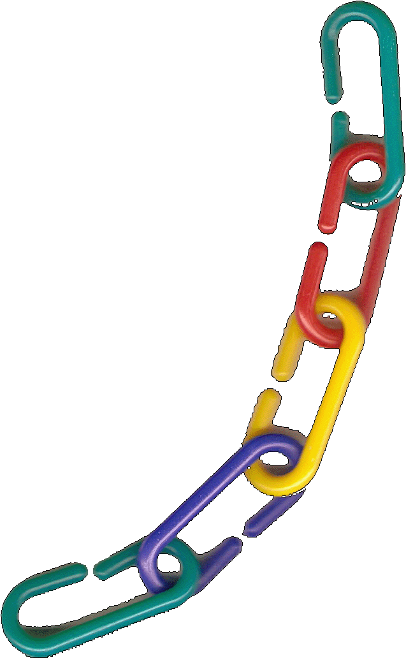
أسرع شخص يركب عدد 12 حلقة
بحيث تصبح سلسلة من 12 حلقة
لعبة السلسلة

